Slide 1


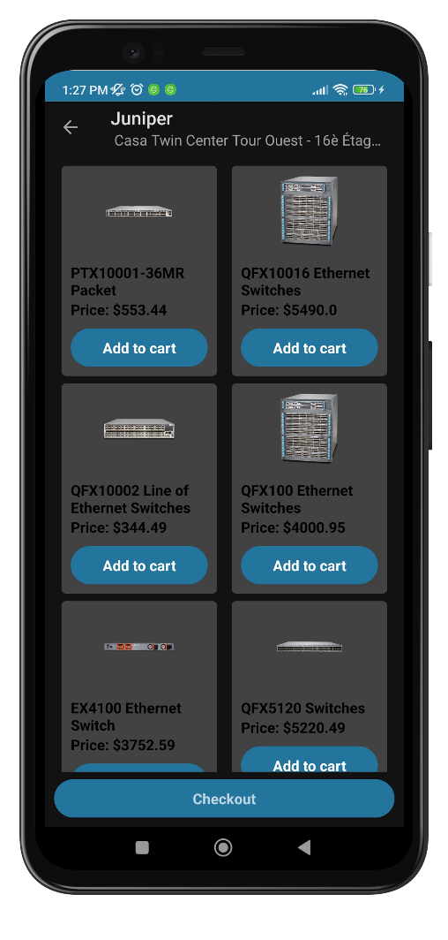
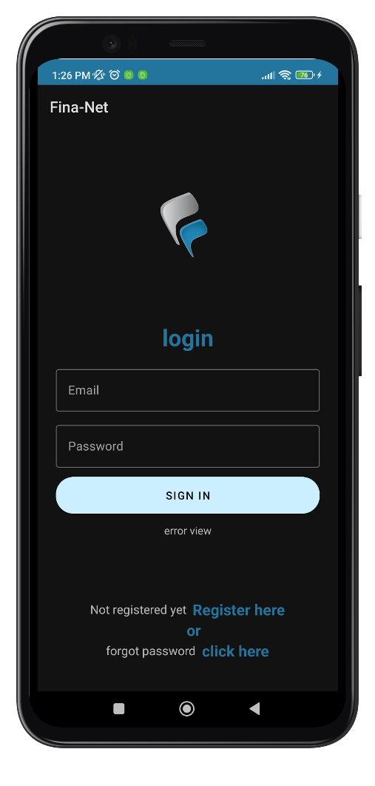
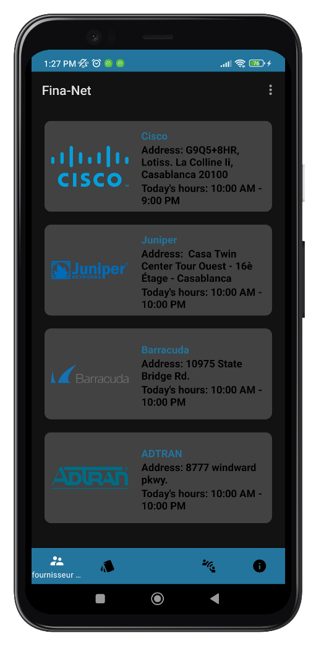
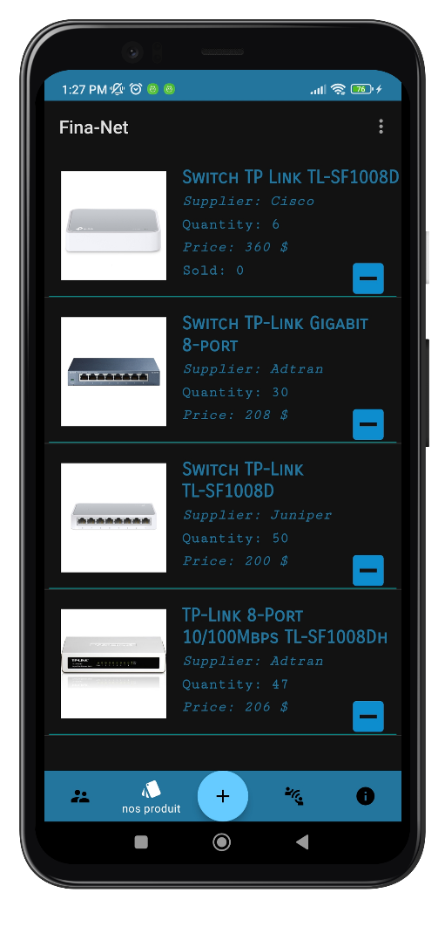
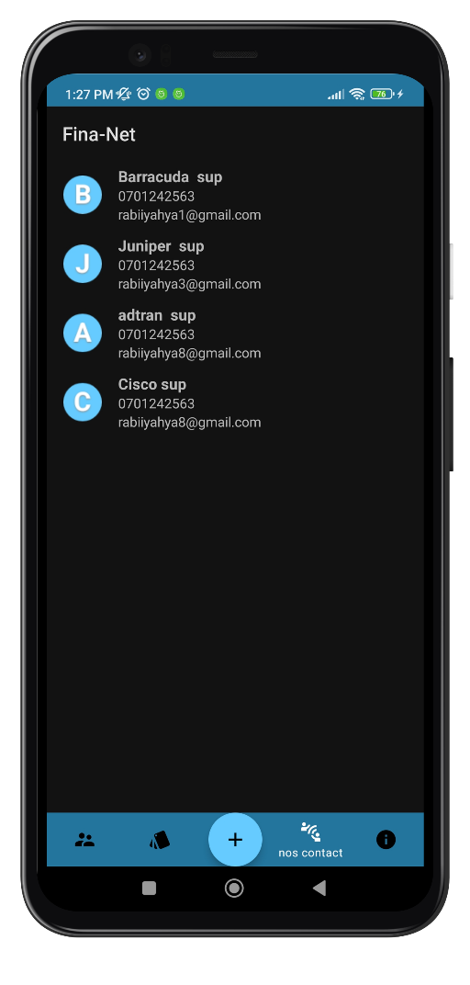
Application Android pour lier le service d'achat de l'entreprise au différents fournisseurs et automatiser le suivi de l'entrepôt
Projet de stage
Réaliser par : Yahya Rabii

Slide 2
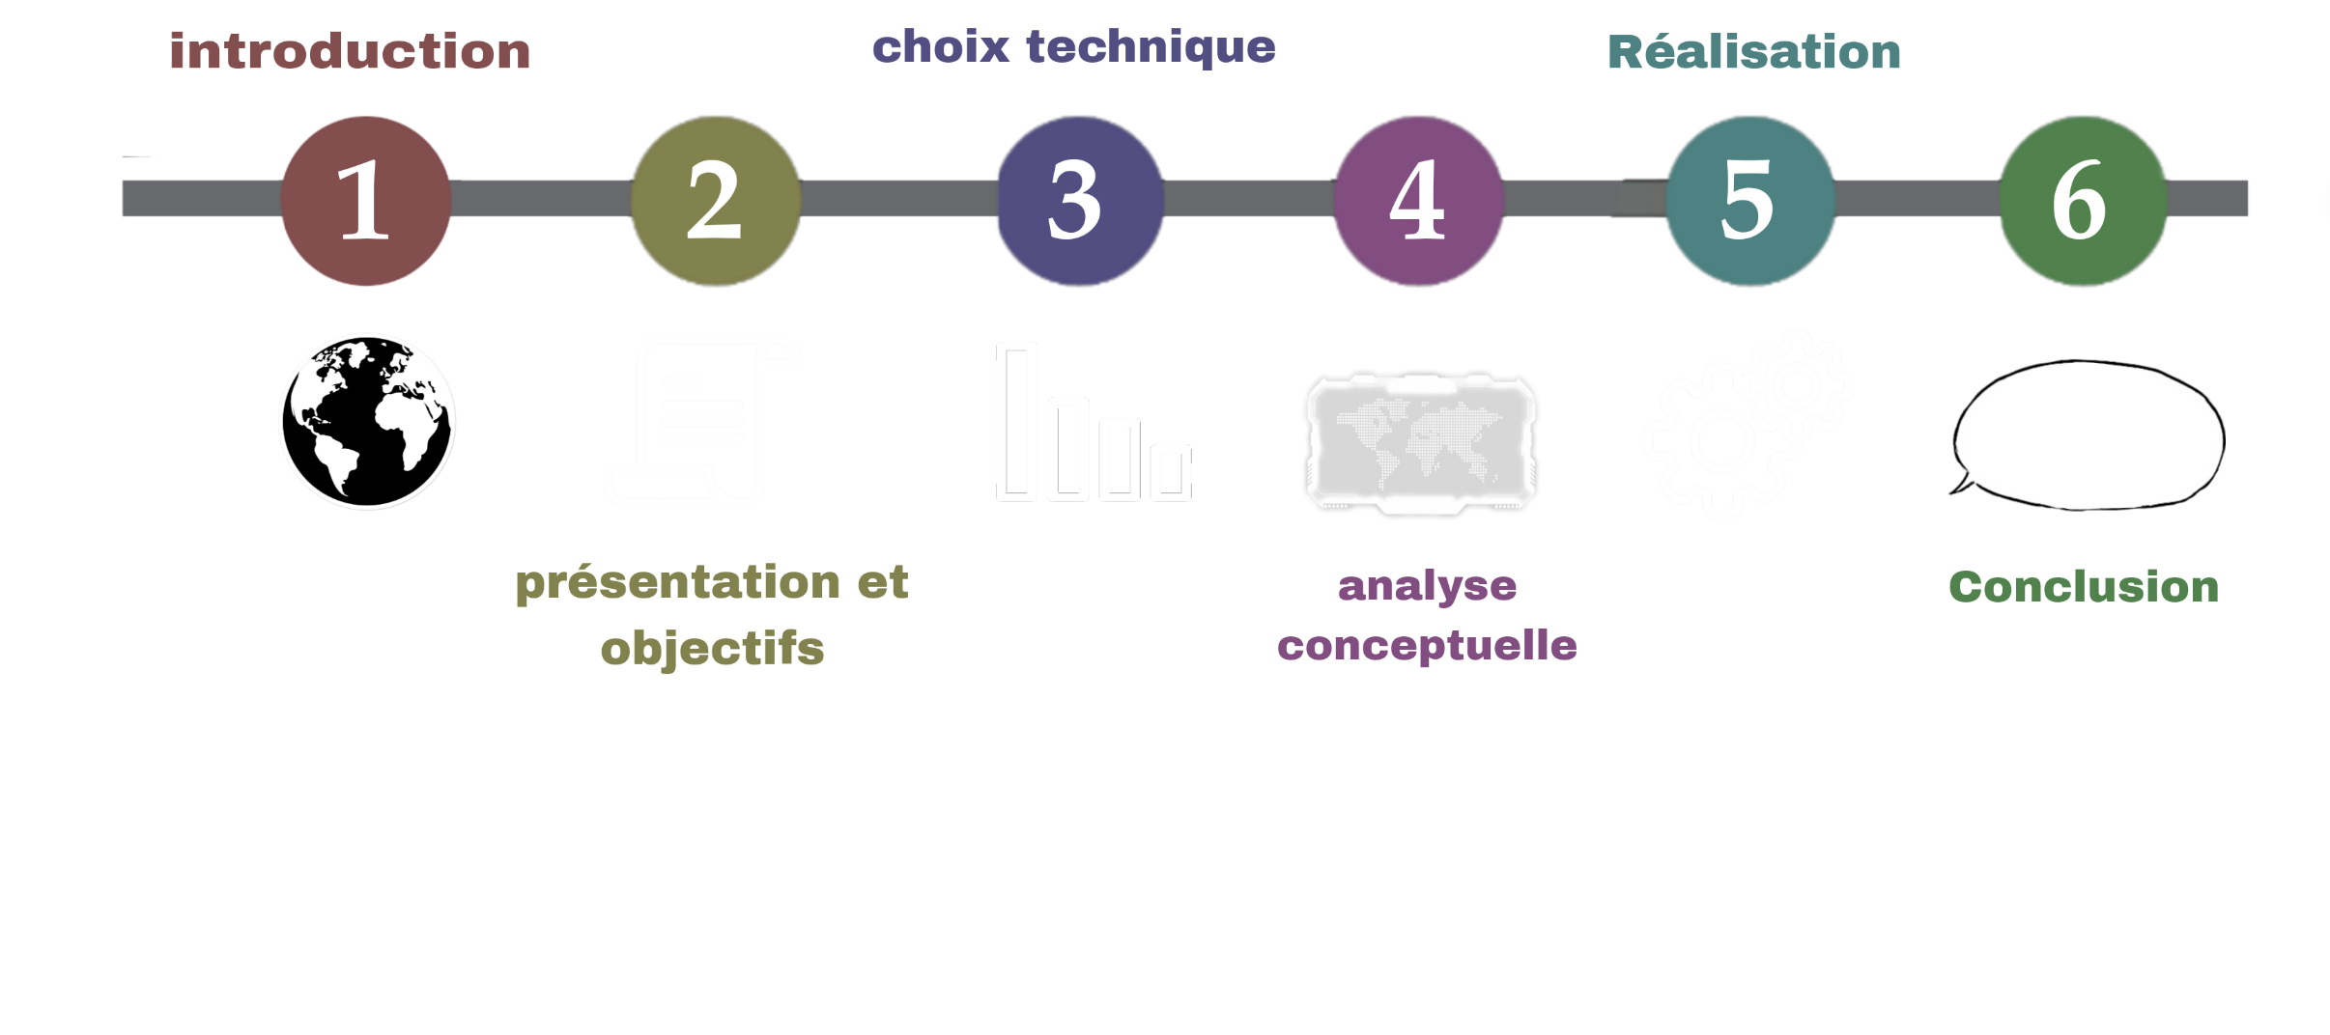
Plan

Slide 3
Introduction
L'évolution technologique a changé le fonctionnement des entreprises
Alors L’entreprise Finatech décidé d’automatiser le traitement de la communication avec les fournisseurs et de surveiller le magasin afin de gagne du temps , d’économiser l’utilisation des ressources et augmenter de la rentabilité .

Slide 4
Présentation et objectifs du projet
Objectifs du projet :
Développer une application mobile sous Android
Faciliter et automatiser le processus de contrôle de l'entrepôt et du communication avec les fournisseurs

Slide 5
Présentation et objectifs du projet
Présentation du projet :
L’application doit permettre a l’utilisateur de:
Acheter des Nouveaux produits directement chez les fournisseurs
Consulter l’historique des transactions
Contrôler l'entrepôt
Contacter les fournisseurs facilement

Slide 6

Choix technique
Android
Pourquoi choisir ce système d'exploitation ?

Slide 7

Choix technique
La part du Marché des systèmes d’explotation Mobile
15.9 %
+
1,4 milliard d'utilisateurs
84.1 %

Slide 8
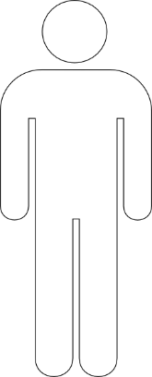
Analyse conceptuelle
Passer des commandes d'une manière efficace et simple
Consulter les historiques des commandes.
Employée
Gérer les brands (fournisseurs) : Ajouter, modifier, supprimer
Passer des commandes d'une manière efficace et simple
Consulter les historiques des commandes.
Chef de projet

Slide 9
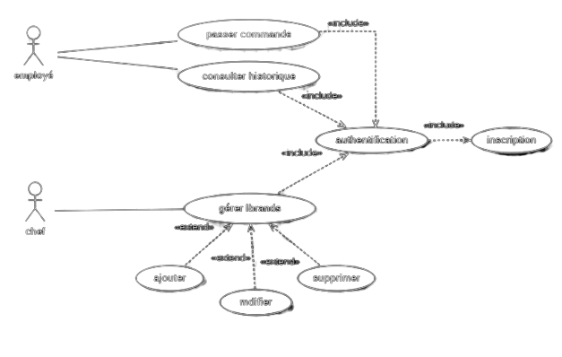
Analyse conceptuelle
Diagramme de Cas d’utilisation

Slide 10
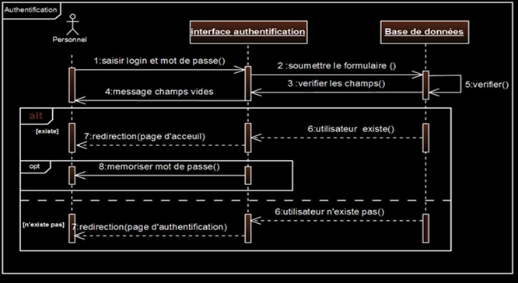
Analyse conceptuelle
Diagramme de séquences « authentification » :

Slide 11
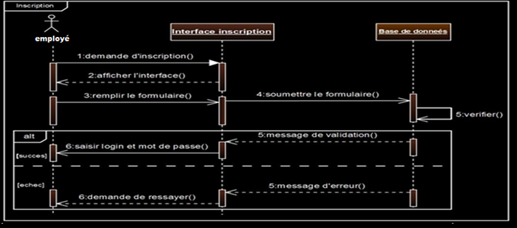
Analyse conceptuelle
Diagramme de séquences « inscription » :

Slide 12
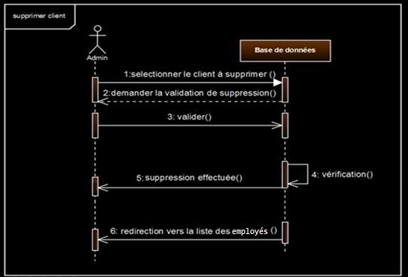
Analyse conceptuelle
Diagramme de séquences « Supprimer utilisateur » :

Slide 13
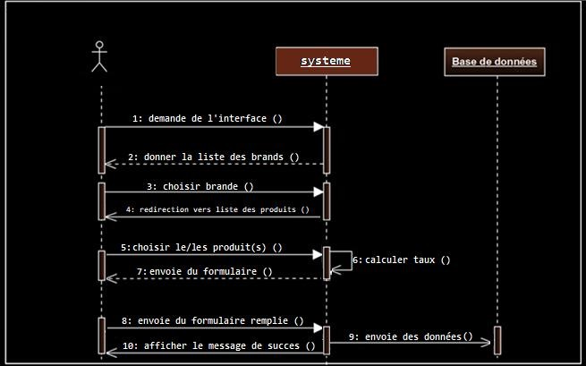
Analyse conceptuelle
Diagramme de séquences de système « passer commande » :

Slide 14






Réalisation
Environnement logiciel
Android Studio
Technologies utilisé

Slide 15




Réalisation
Technologies utilisé
 | Front-end | Développement
 | Back-end
 |  | Base de données

Slide 16
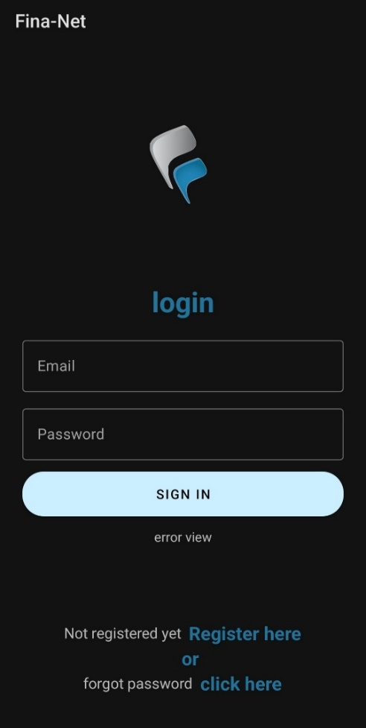
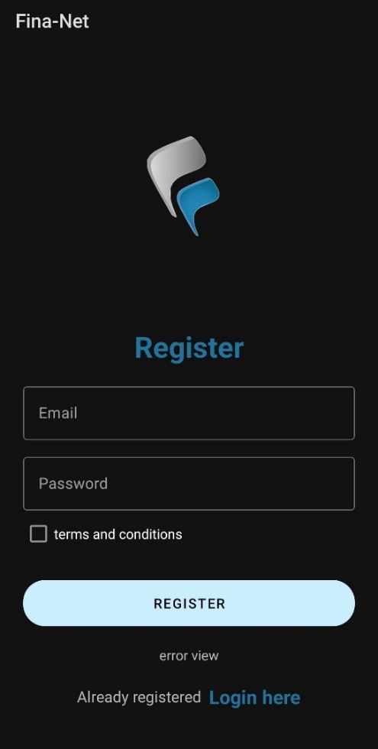
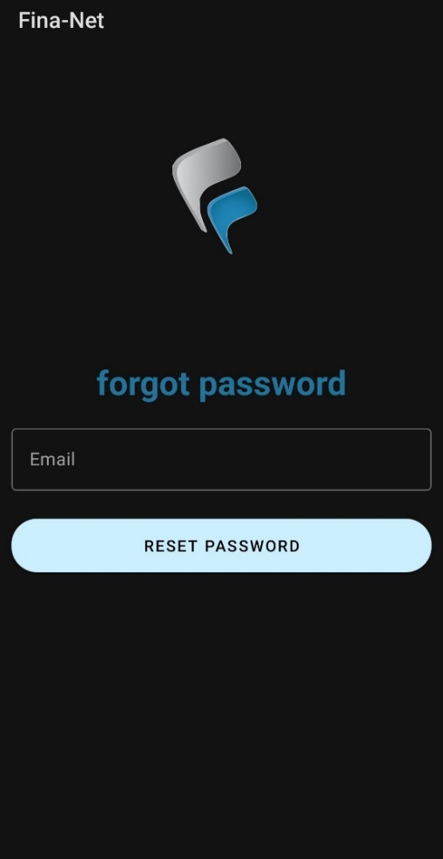
Réalisation
Interfaces graphiques
Interface Authentification
Interface inscription
Mot de passe oublier

Slide 17
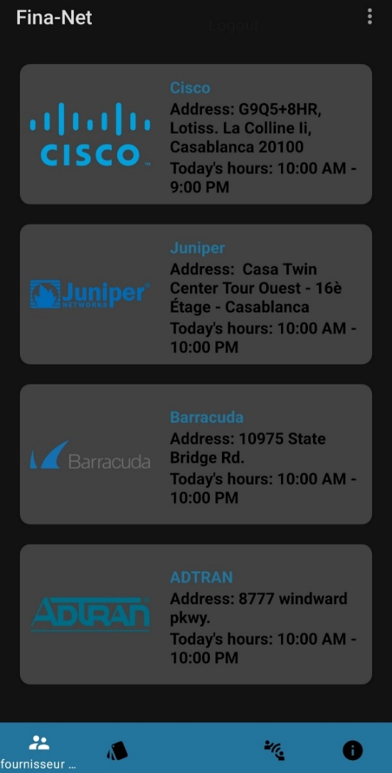
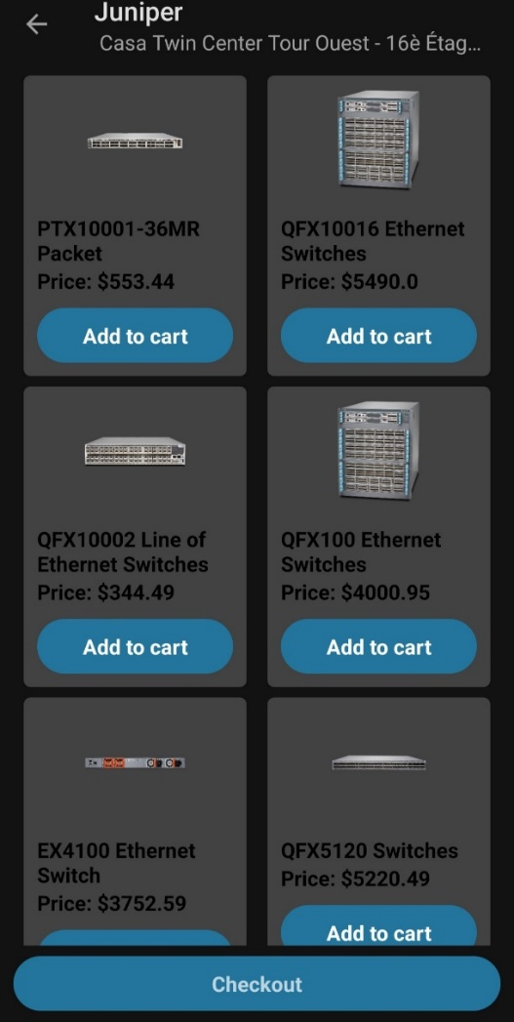
Réalisation
Interfaces graphiques
Interface Accueil Interface liste des produits

Slide 18
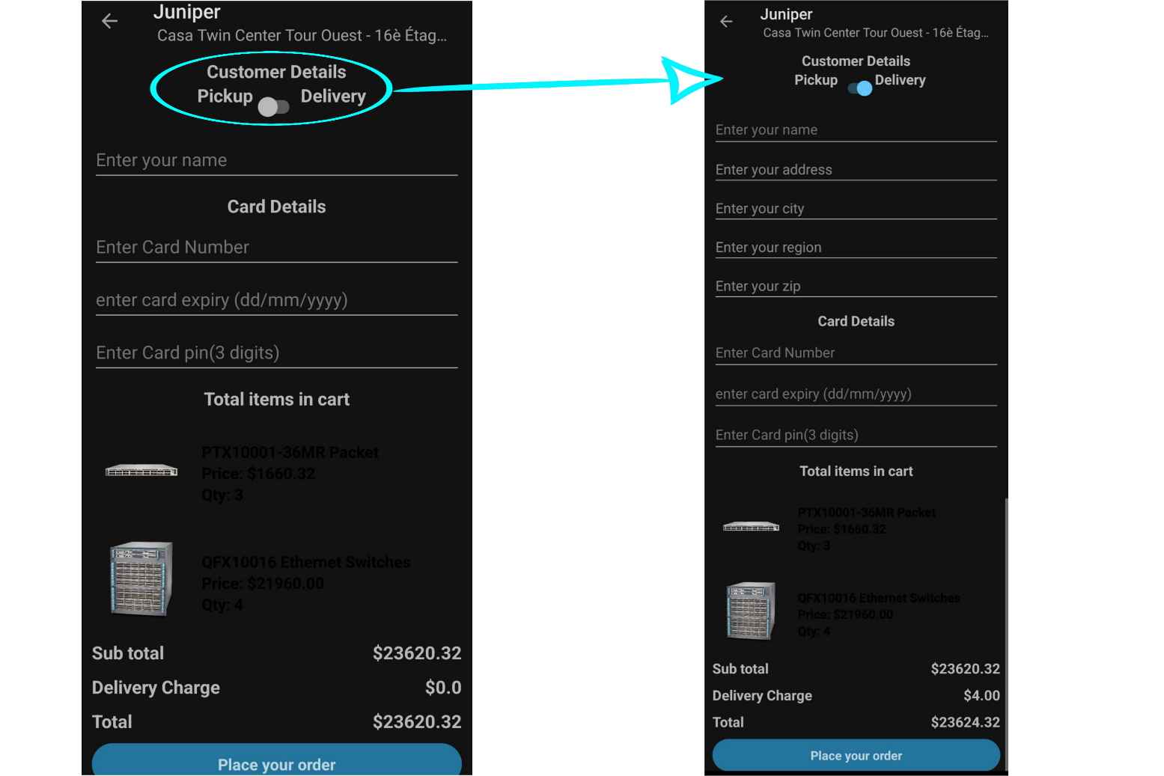
Réalisation
Interfaces graphiques
Interface de règlement
Cas 1 : Pickup
Interface de règlement
Cas 2 : Delivery

Slide 19
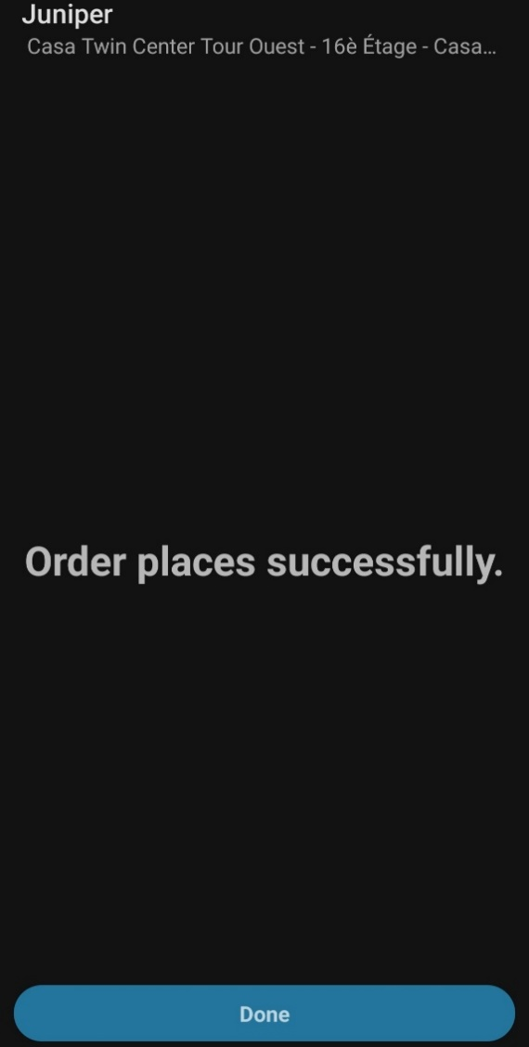
Réalisation
Interfaces graphiques
Interface de validation

Slide 20
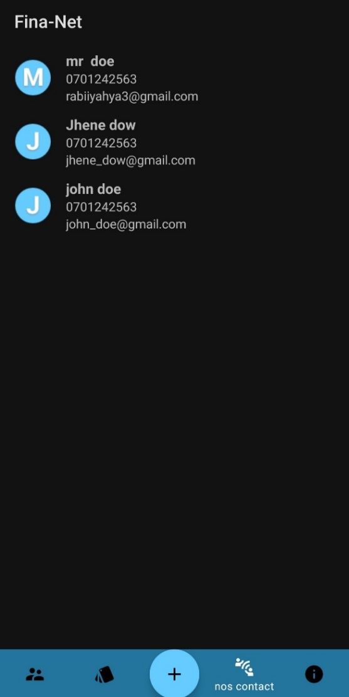
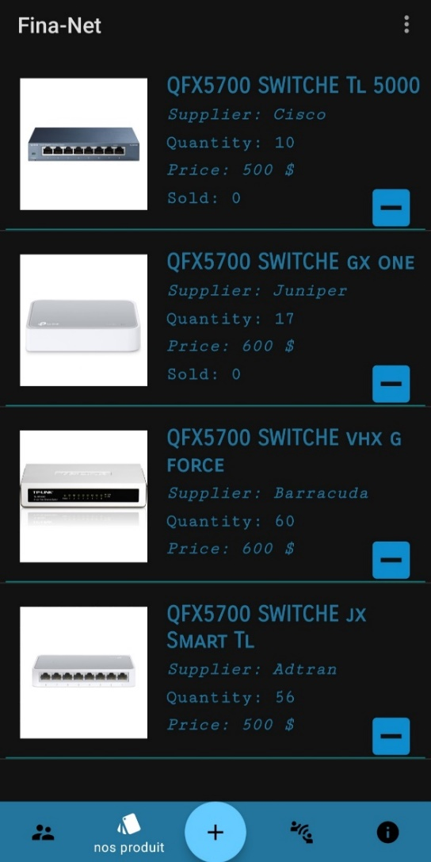
Réalisation
Interfaces graphiques
Interface stock Interface Nos fournisseurs
(Nos produits). (Nos contacts)

Slide 21
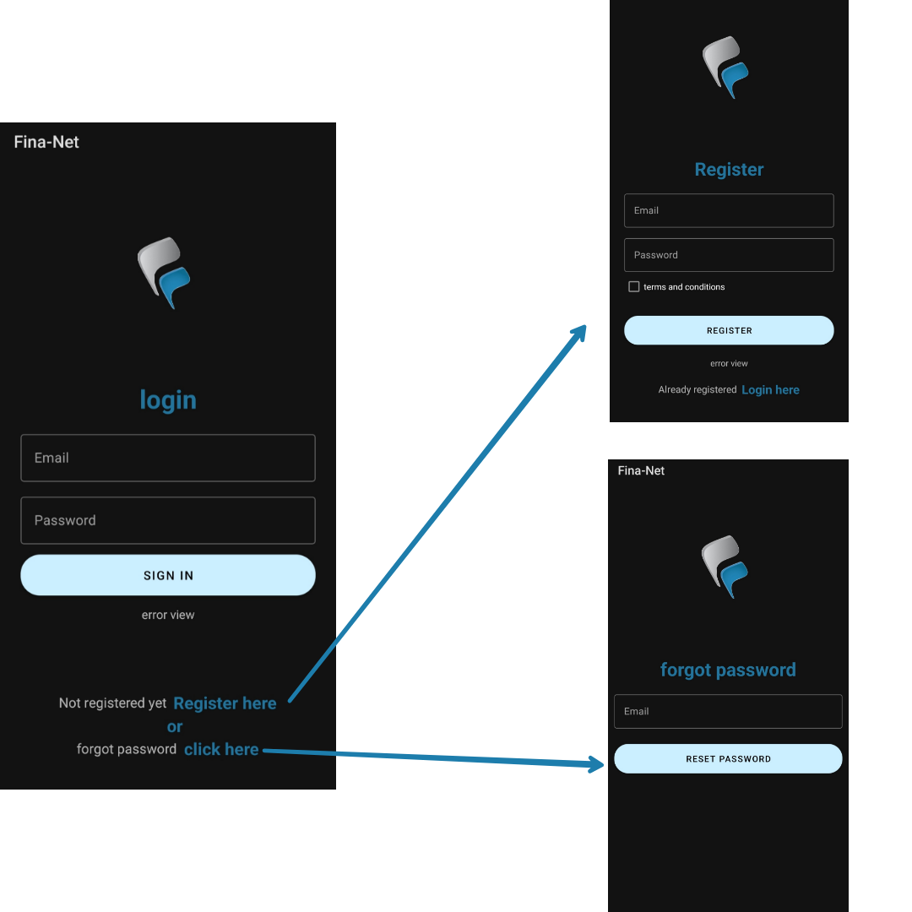
Réalisation
Démonstration
processus d'authentification

Slide 22
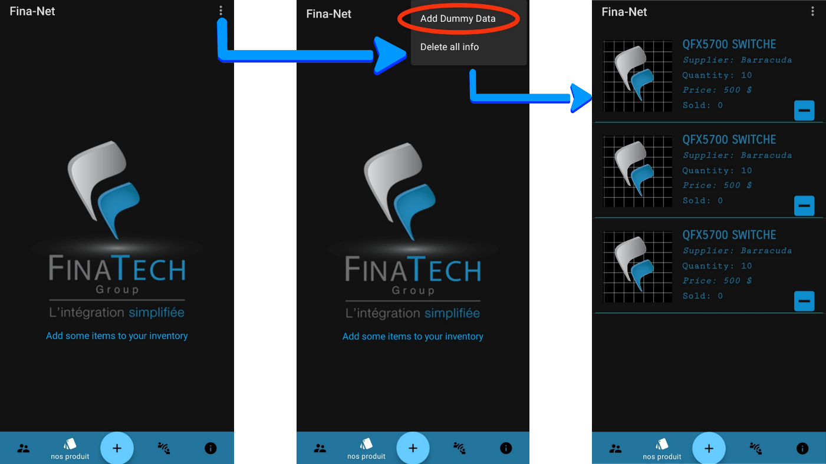
Réalisation
Démonstration
processus d'ajouter produit automatiquement

Slide 23
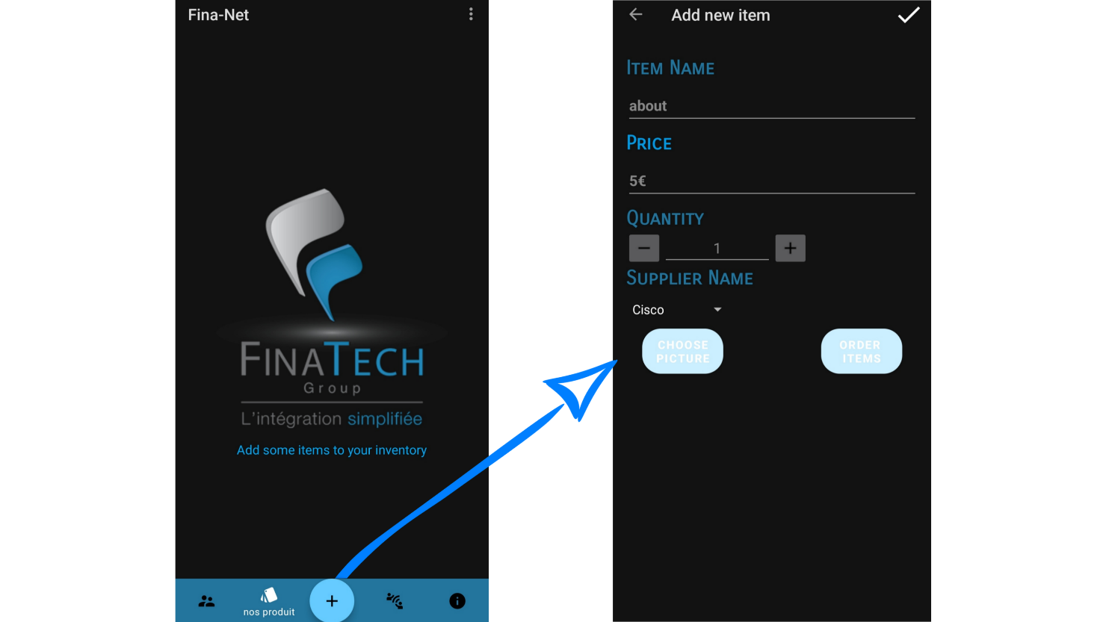
Réalisation
Démonstration
processus d'ajouter produit Manuellement

Slide 24
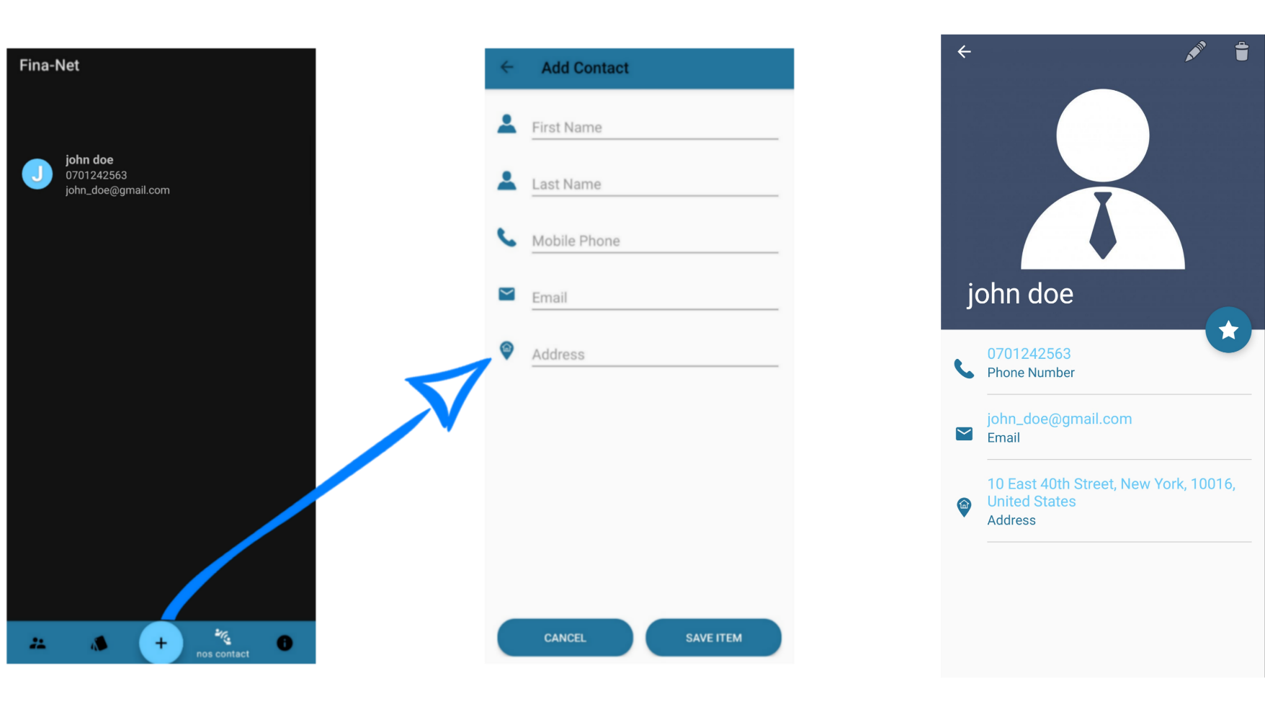
Réalisation
Démonstration
processus d'ajouter nouveau contact

Slide 25
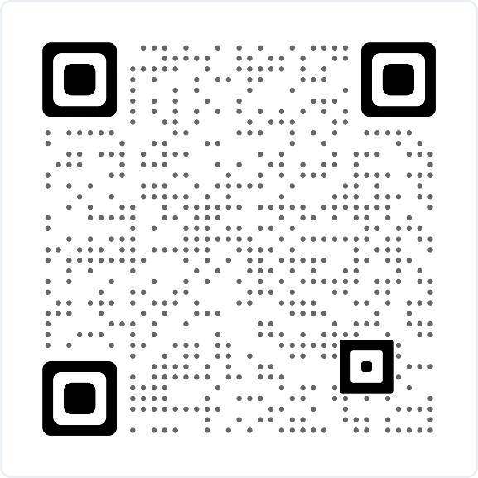
Réalisation
Téléchargement :
https://www.mediafire.com/file/tz0tjuthzdjdxsx/Fina-Net+(+V1.0+).apk/file

Slide 26
Conclusion
L’élaboration de cette application nous a permis de nous confronter à une expérience professionnelle dans le domaine de développement des applications que nous ne pouvant qualifier que d’enrichissante. En outre, elle nous a offert de l’opportunité de concrétiser nos connaissances théoriques à l’aide d’un cas réel. Ainsi, ce projet nous a apporté le plus concernant les langages de programmation et les plateformes que nous avons découvertes et pratiqués.
J'ai présenté dans ce rapport toutes les étapes nécessaires pour la conception et le développement d’une application mobile Android pour automatiser le traitement de communication avec les fournisseurs.
Ce projet m'a donné de plus l’occasion d’acquérir des nouvelles connaissances à propos de StarUML, MySQL, Firebase, Android Studio et de maitriser les langages de programmation , JAVA, XML etc… qui seront certes utile dans nos futures vies professionnelles.
À titre général, ce stage a constitué une expérience professionnelle exceptionnelle.
La vie universitaire ne permet que d’avoir un aperçu de son futur métier. On découvre rapidement que l'aspect pratique dépasse souvent les connaissances acquises et qu’il constitue une formation rapide

